Slide 1
«Уроки Мойдодыра!» информационно-познавательный журнал (для детей и родителей)
Подготовила: Арсланова С.И., воспитатель

Slide 2
Содержание
Правила Мойдодыра…………………………………………………5
Правило №1 (уход за зубами)……………………………………….7
Правило №2 (гигиена)……………………………………………….8
Правило №3 (алгоритм умывания)………………………………….9
Правило №4 (уход за волосами)…………………………………...10
Правило №5 (уход за ногтями)…………………………………….11
Правило №6 (пользование носовым платком)……………………12
Правило №7 (зарядка и проветривание)…………………………..13
Список использованных источников………………………….......15
Отзывы……………………………………………………………...16

Slide 3
Умывальников Начальник И мочалок Командир, …..
Угадай КТО?

Slide 4
Вспомним сказку, Мойдодыр какой?
Строгий
Чистолюбивый
Опрятный
Добрый

Slide 5
Правила Мойдодыра:
1.Утром и вечером умывайся, чисти зубы.
2.Постоянно следи за чистотой лица, ушей, шеи.
3.Всегда перед едой мой руки.
4.Следи за своими волосами. Растрепанные волосы - признак неряшливости.
5.Содержи в порядке ногти.
6.Всегда пользуйся носовым платком.
7.Утром делай зарядку, проветривай комнату в течении дня.

Slide 6
Утром
Что нужно делать, чтобы не быть грязнулей?
1
Чистить зубы!
Худая девчонка – Жесткая челка, По утрам да вечерам Чистоту приносит нам. (Зубная щетка)
Белая река В пещеру затекла, Чистит добела. (Зубная паста)
Вечером

Slide 8
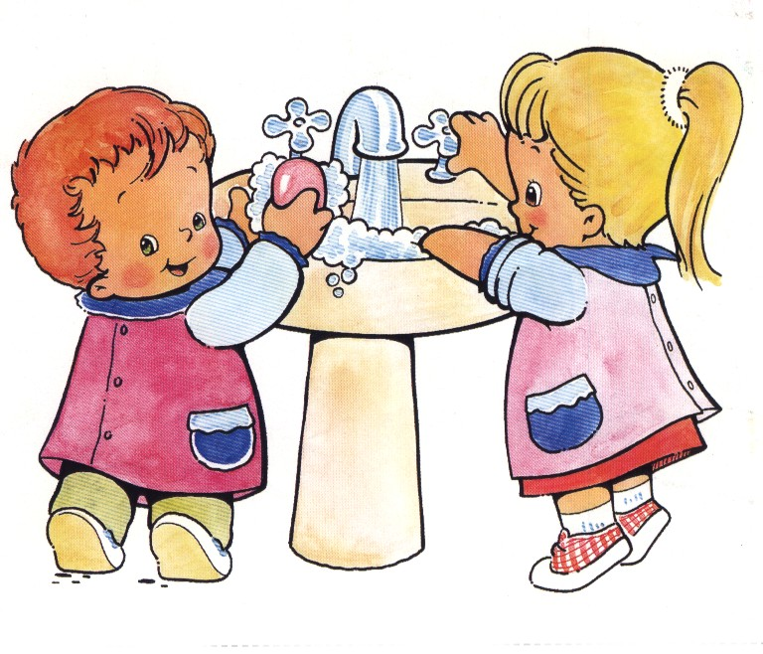
Умываться, мыть уши и шею!
2
Ускользает, как живое, Но не выпущу его я. Белой пеной пенится, Руки мыть не ленится! (Мыло)

Slide 9
Всегда мой руки перед едой, после игр,прогулки, после посещения туалета и после игры с животными.
3

Slide 10
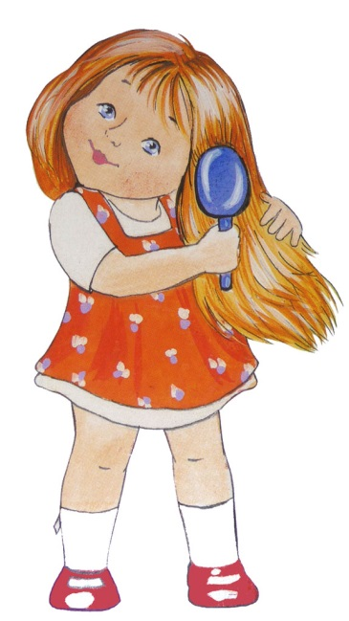
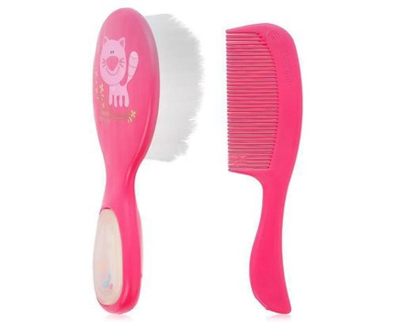
Содержи в порядке волосы. Они должны быть аккуратно подстрижены или заплетены в косу.
4
Правила ухода за волосами:
-следует мыть волосы тёплой водой;
-длинные волосы надо расчесывать, начиная с кончиков, а короткие – от корня;
-недопустимо пользоваться чужой расческой.
Ручка есть, а ножек – нет. А зубов – не счесть! Но не нужен ей обед: Не умеет есть. Не акула и не тигр, Не для кухни, не для игр. "Для чего?" – тогда вопрос. – Ну, конечно, для волос! – Зубы – длинные полоски, А зовут её – … (расчёска) !

Slide 11
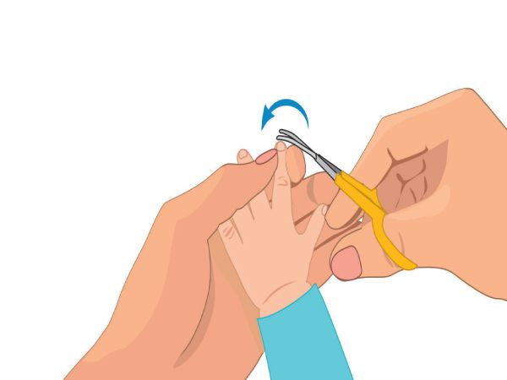
«Пальчик-пальчик, где ты был Милый мальчик где бродил Покажи-ка ноготок Подстрижем его цок-цок Стриг да стриг цок да цок Аккуратный ноготок.» (потешка)
Гигиенический уход за ногтями осуществляется по мере их отрастания. В среднем, стрижку и обработку ногтей на руках провдят 1 раз в 3-5 дней, а на пальцах ног – 1 раз в 7-10 дней
Ну-ка, где тут ноготок? Цок-цок-цок, цок-цок-цок!
5

Slide 12
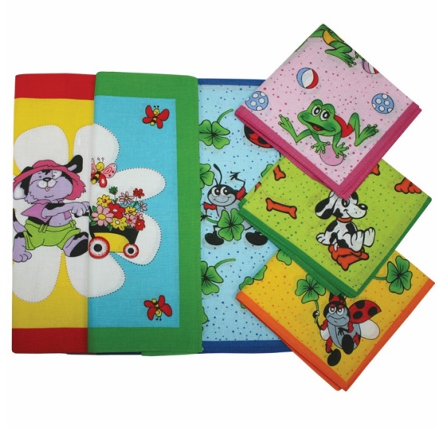
Пользуйся носовым платком, следи, чтобы нос был всегда чистым.
6
Как учить ребёнка правильно сморкаться:
1.Учите ребёнка сморкаться, когда он здоров.
2.Ребёнок слегка приоткрывает рот, зажимает пальцем одну ноздрю, освобождает от слизи вторую. Затем зажимает вторую ноздрю и освобождает первую.
3.Не разрешайте ребёнку сморкаться двумя ноздрями одновременно. В этом случае не создается нужное давление для выталкивания слизи и засохших корочек.
4.Объясните ребёнку, что нужно сморкаться с умеренной силой, нельзя сильно дуть носом – это может вызвать носовое кровотечение и попадание слизи во внутреннее ухо.
Игровые упражнения, которые помогут научить ребёнка сморкаться:
«Ежик»
Покажите самостоятельно, как ежик сопит. Попросите ребёнка посопеть так же.
«Ветер»
Ребёнок по очереди зажимают ноздри, под команду делает сильные и слабые выдохи из носа – имитируют могучий и слабый ветерок.

Slide 13
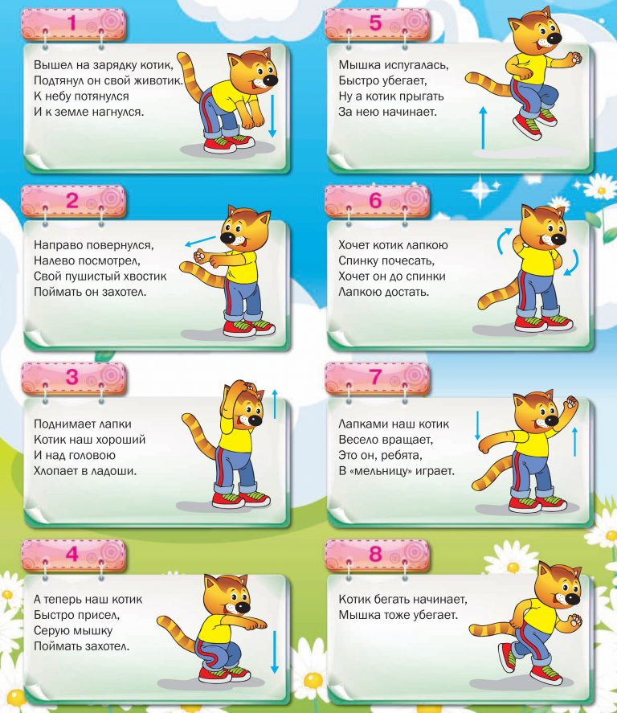
В здоровом теле - здоровый дух!
7
Проветривание помещений решает множество задач:
приток свежего и замена насыщенного углекислым газом воздуха;
отток воздуха, содержащего вредные вещества;
устранение неприятных запахов и других, находящихся в воздухе веществ;
снижение количества находящихся в воздухе спор различных грибков;
регулирование температуры воздуха;
регулирование влажности.

Slide 14
Соблюдая простые правила вы будете здоровыми, бодрыми и веселыми!

Slide 15
Список использованных источников
Епифанова О.А. Детям про гигиену. В погоне за вредными микробами/О.А. Епифанова,– Издательство «Эксмо»; серия хочу всё знать про здоровье. ред. А. Подоляк, 2016г.;
Зайцев Г.К.: Уроки Мойдодыра. - СПб.: Акцидент, 2017г.;
Баль, Л.В. Букварь здоровья: для дошкольников и младших школьников / Л.В. Баль, В.В. Ветрова. - М.: Творческий Центр «Сфера», 2016. – 112 с.;
https://arhivurokov.ru/kopilka/up/html/2018/01/20/k_5a635e4f948e5/451277_5.jpeg;
http://всезнайка76.рф/d/45kh28sm.jpg;
http://ritty.ru/wp-content/uploads/2018/02/tehnika-chistki-zubov.jpg

Slide 16
Отзывы:

